Slide 1
G. Hagmann (CERN)

Slide 2
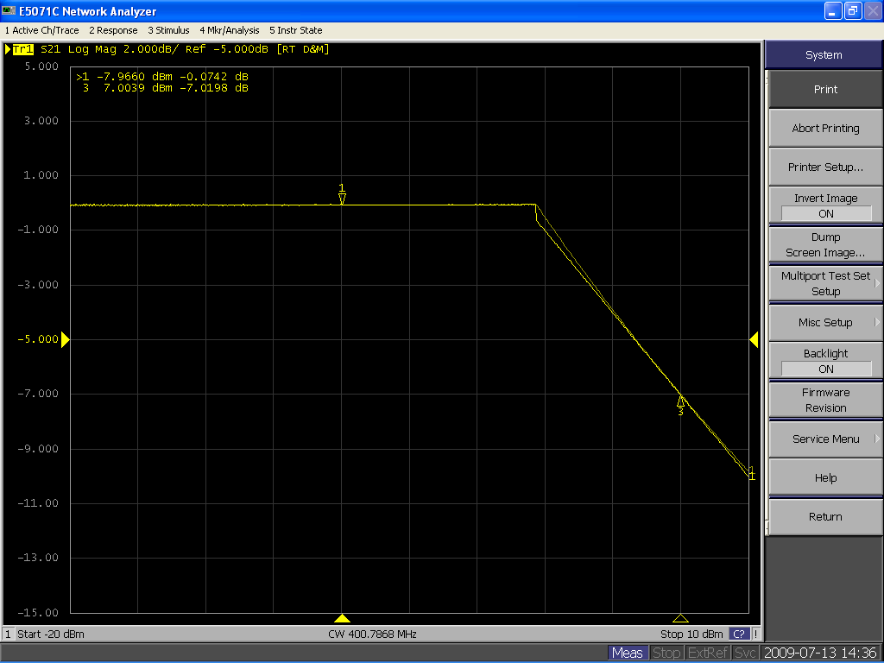
Switch and protect module
G. Hagmann (CERN)

Slide 3
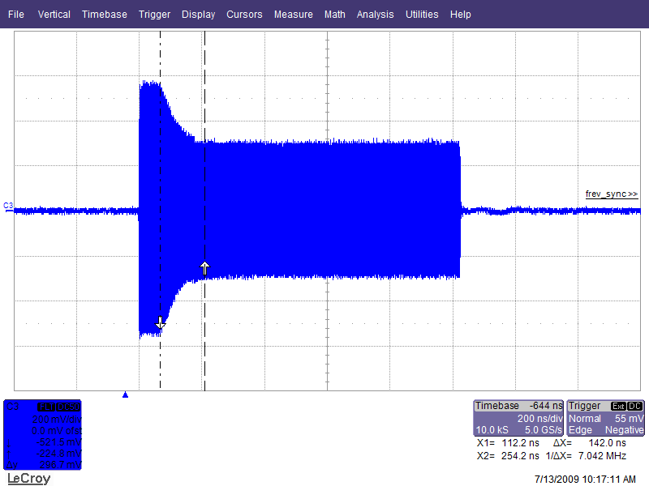
Switch and protect module
G. Hagmann (CERN)

